Slide 1

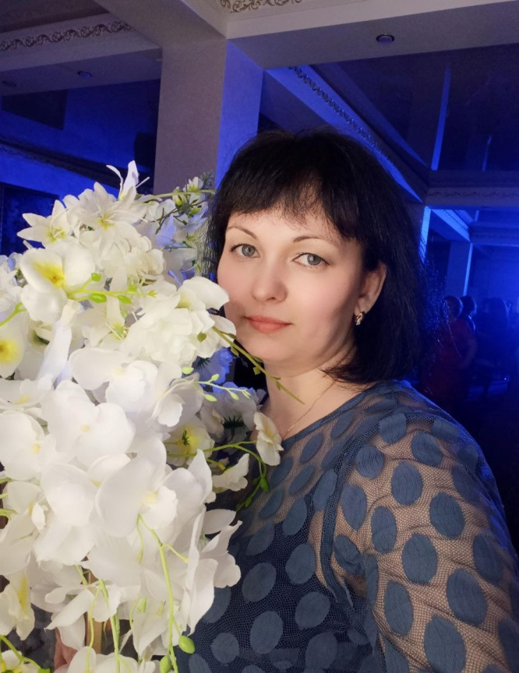

муниципальное дошкольное образовательное автономное учреждение «Детский сад №108 общеразвивающего вида с приоритетным осуществлением социально-личностного развития воспитанников «Почемучка» г.Орска
МАКАРОВА ИЛОНА НАИЛЕВНА
воспитатель
Конкурсное испытание
«МОЯ ПЕДАГОГИЧЕСКАЯ НАХОДКА»
МУНИЦИПАЛЬНЫЙ КОНКУРС ПРОФЕССИОНАЛЬНОГО МАСТЕРСТВА
«ПЕДАГОГ ГОДА - 2025»
г. ОРСК

Slide 2

«КИНУСАЙГА одно из средств формирования предпосылок у дошкольников к творческой деятельности»

Slide 3

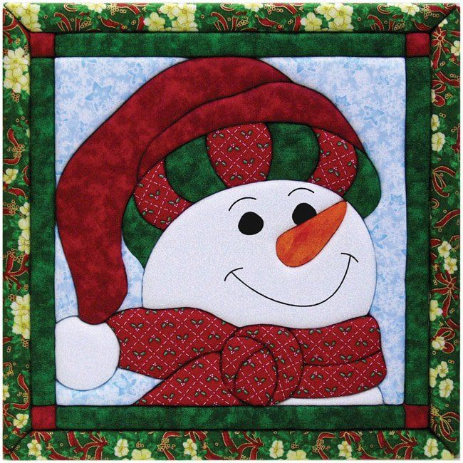



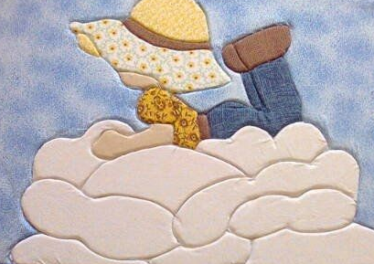


Slide 4
Почему именно кинусайга?
развивается мелкая моторика рук;
способствует развитию образного и пространственного мышления;
обогащаются сенсорные впечатления;
развивается зрительно-двигательная координация;
развиваются предпосылки к творческой деятельности, воображение;
стимулирует развитие речи у детей;
подготавливает руку к письму.

Slide 5
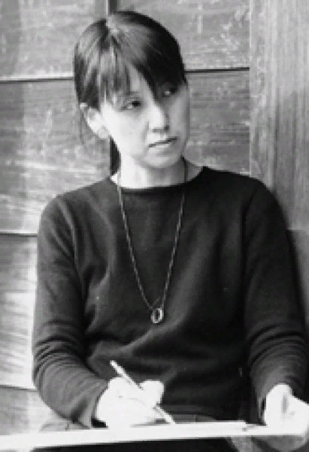
Что такое «кинусайга»?
Кинусайга – это искусство создания картин из небольших лоскутков ткани (японская техника). Еще эту технику называют пэчворком без иглы, в котором целое изображение делается из кусочков ткани.
Японка Маэно Сэцу — основательница техники кинусайга. Она придумала способ избавления от старых кимоно и дала им новую жизнь, создавая картины из кусочков ткани

Slide 6
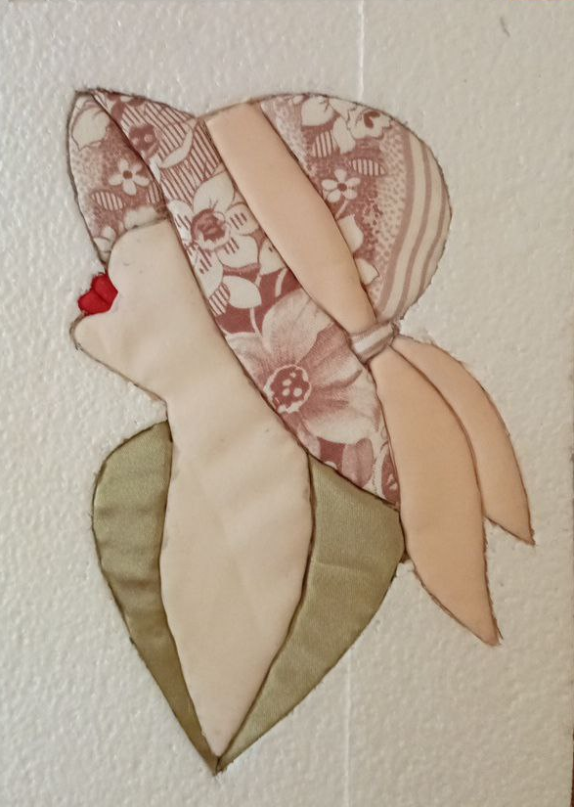
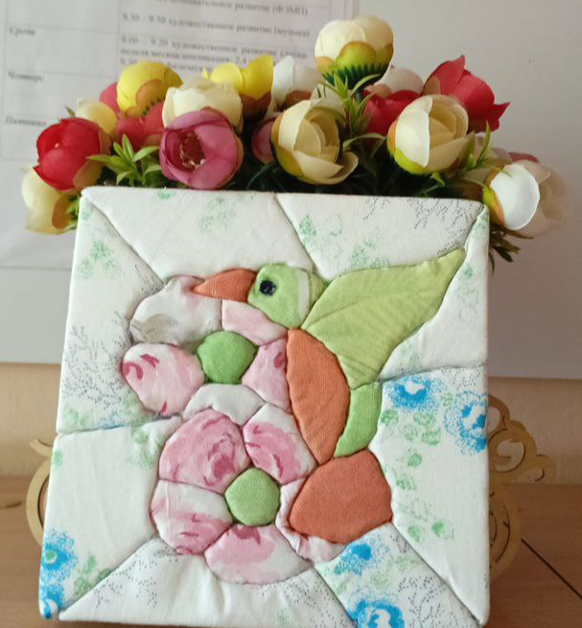
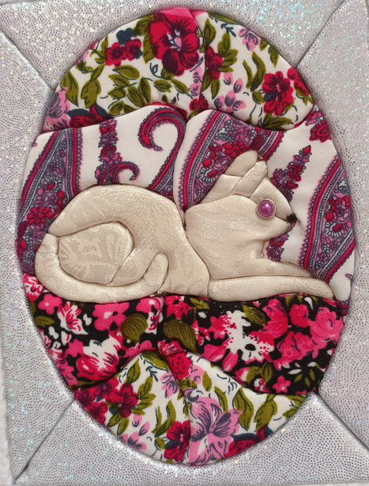
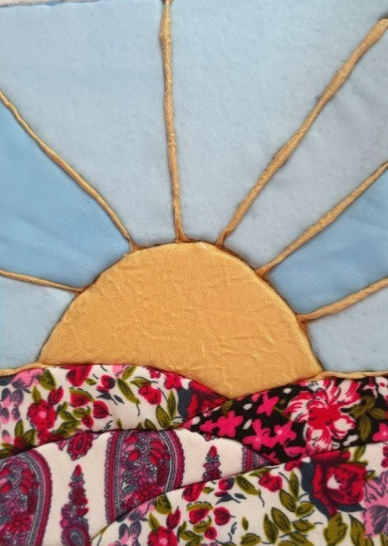
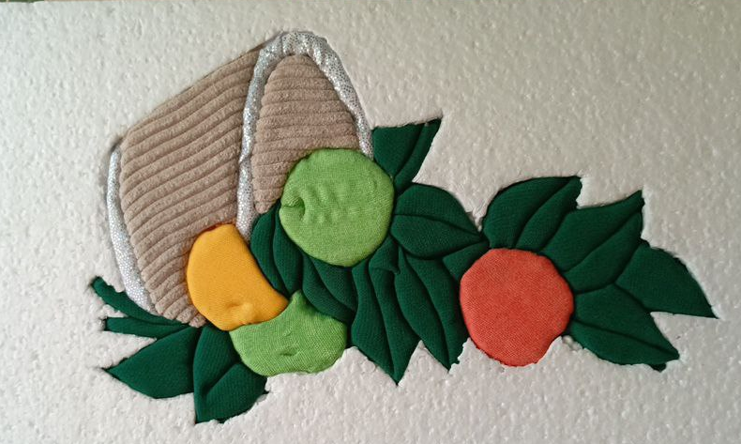
МОИ ПЕРВЫЕ РАБОТЫ

Slide 7
Список литературы:
Бурлака Е. А.Издательство: АСТ-Пресс, 2015. -80с.;
Зайцева А.А. Лоскутное шитьё без нитки и иголки / Анна Зайцева. – М.: Эксмо, 2010. – 64 с. : ил. – (Азбука рукоделия);
Каминская Е.А. Волшебный пэчворк. – М.:Рипол-Классик, 2012;
Максимова М., Кузьмина М. Лоскутики//М.Максимова, М.Кузьмина: М.- «ЭКСМО -Пресс», 1998. – 109с.;
Максимова М. , Кузьмина М. , Кузьмина Н. Мозаика лоскутных узоров. М.:Эксмо, 2008;
Фоломьева Е. Лоскутное шитье. – М.:Владис, 2012.

Slide 8
ИТОГИ АНКЕТИРОВАНИЯ РОДИТЕЛЕЙ
Хотели бы Вы познакомиться с техникой «Кинусайга?»

Slide 9
ЦЕЛЬ РАБОТЫ: развитие художественно-эстетических способностей у детей дошкольного возраста через использование техники «кинесайгу».
ЗАДАЧИ:
Расширять представление детей о разнообразии народного искусства, художественных промыслов (различные виды материалов, разные регионы страны и мира (Япония);
Продолжать развивать у детей интерес к искусству через ознакомление с видами декоративно-прикладного творчества;
Формировать у детей духовно-нравственные качества и чувства сопричастности к культурному наследию;
Развивать умение создавать художественные образы в технике «Кинусайга»;
Поощрять активное участие детей в художественной деятельности по собственному желанию и под руководством взрослого;
Продолжать формировать умение у детей свободно пользоваться карандашом, линейкой, ножницами, наносить контур на материалах различной фактуры, вырезать в соответствии с задуманным сюжетом;
Закреплять умение при составлении композиции использовать характерные образу цветовую гамму из ткани.
Воспитывать умение доводить начатое дело до конца, договариваться, работать в паре, в коллективе.

Slide 10
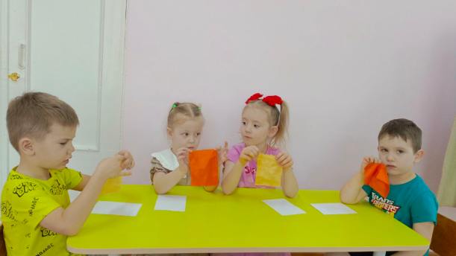
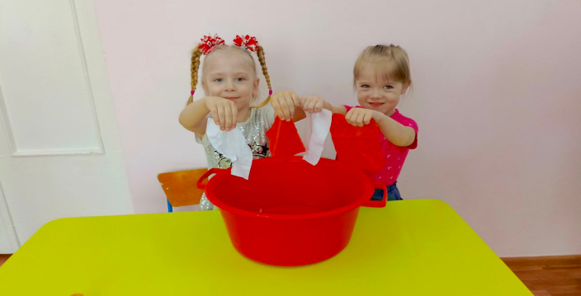
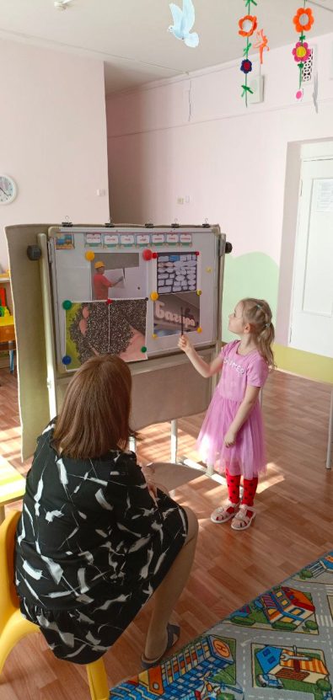
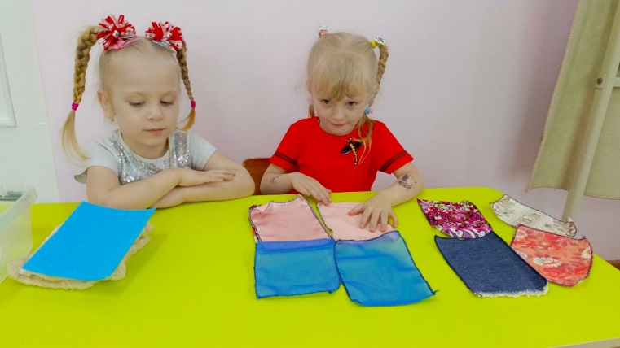
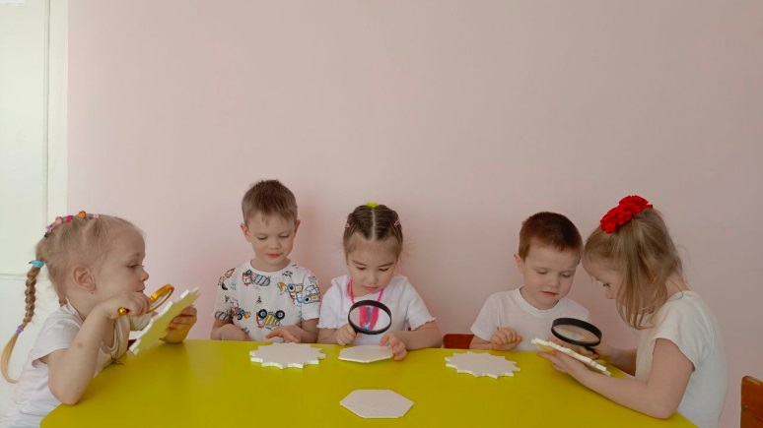
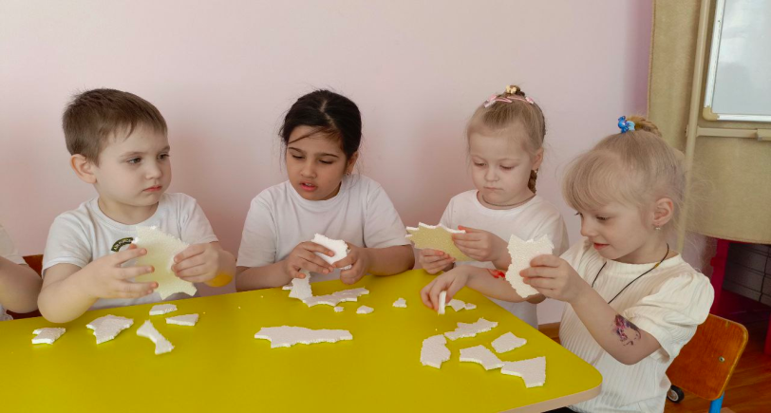
ОЗНАКОМЛЕНИЕ СО СВОЙСТВАМИ МАТЕРИАЛОВ

Slide 11
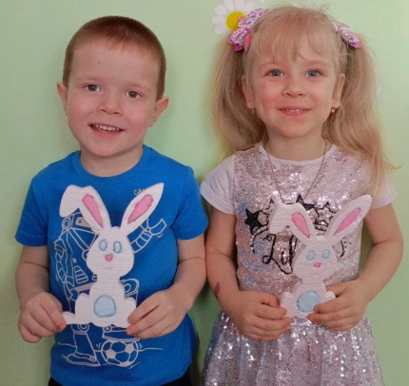
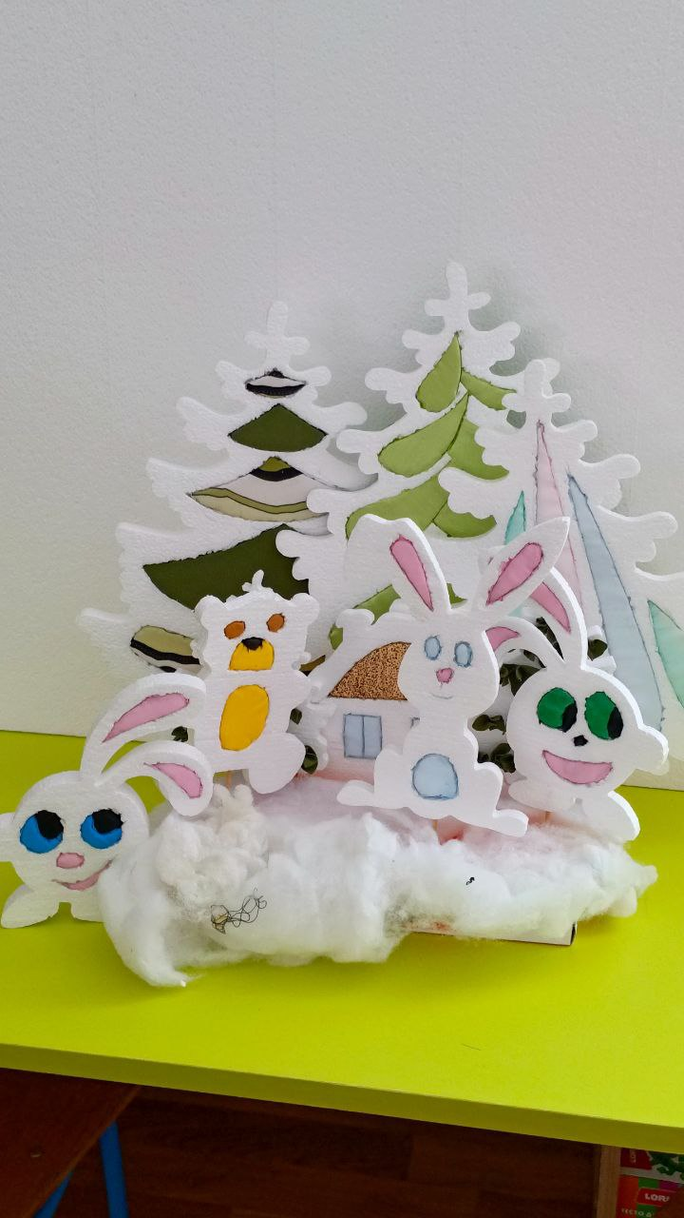
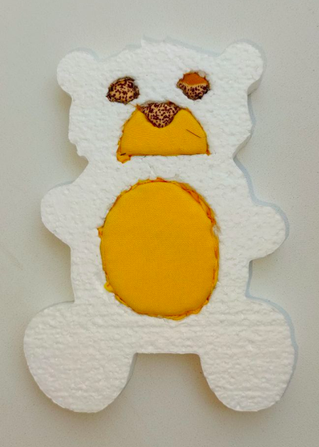
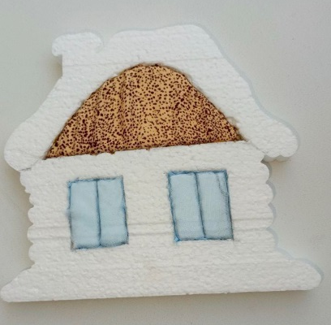
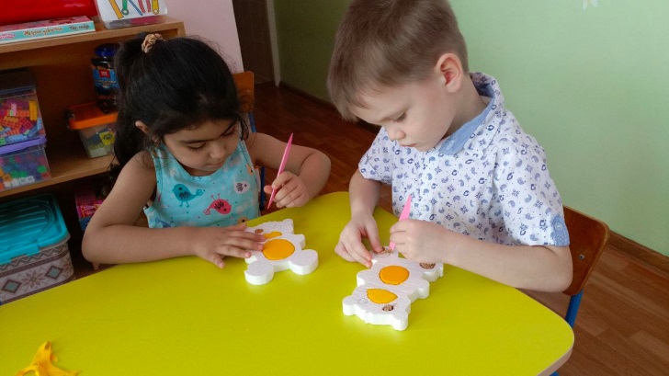
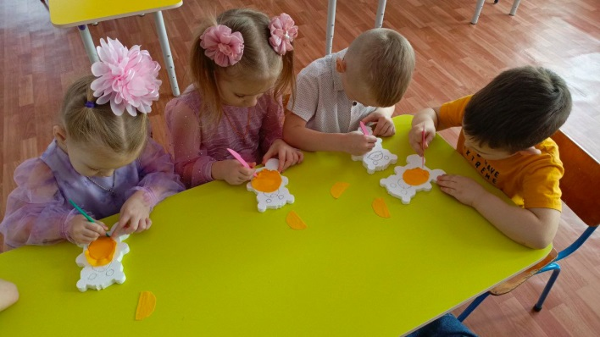
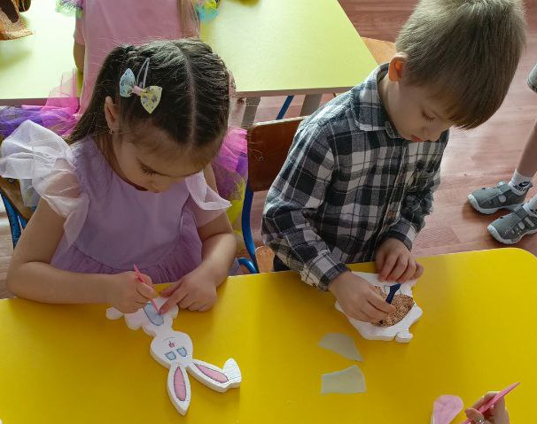

Slide 12
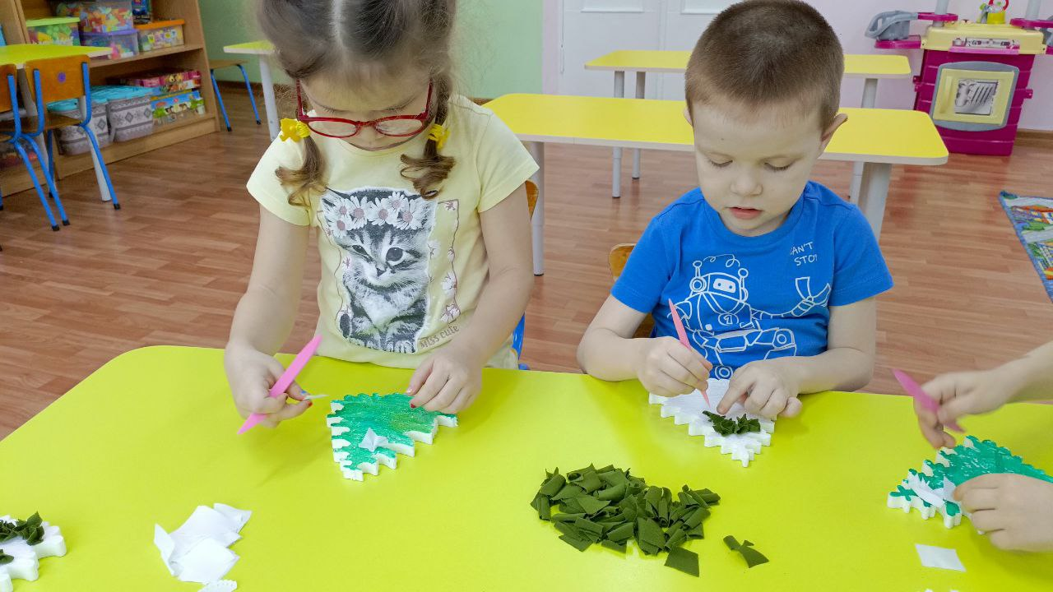
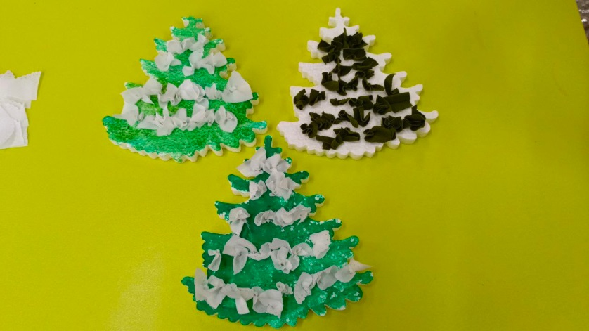
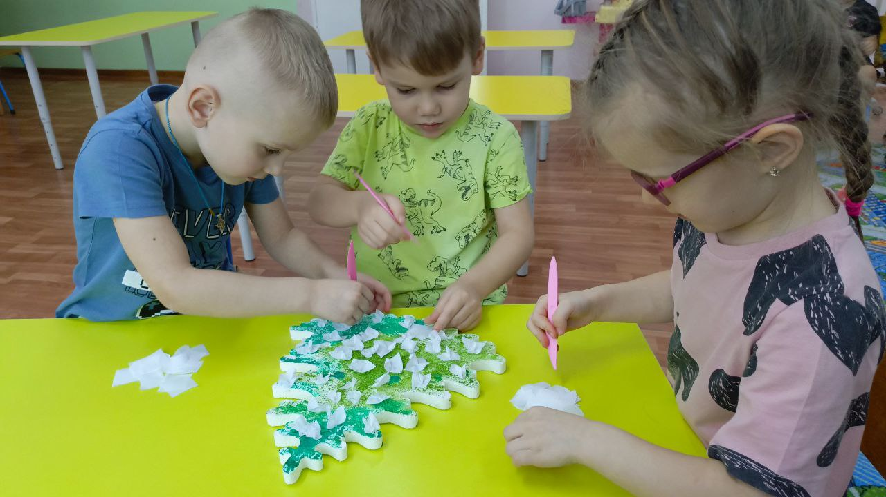
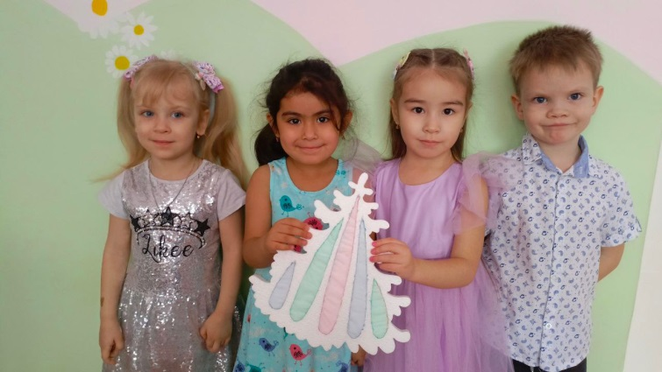
«ХОРОВОД ЕЛОК»

Slide 13
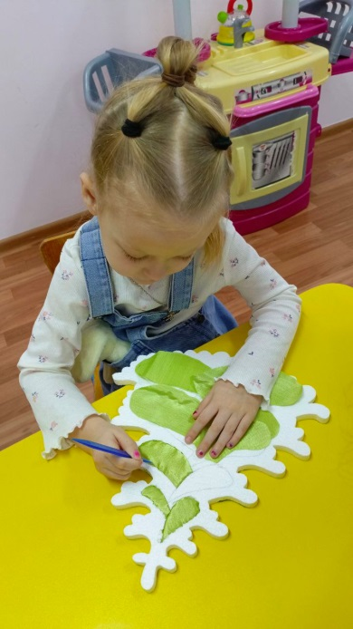
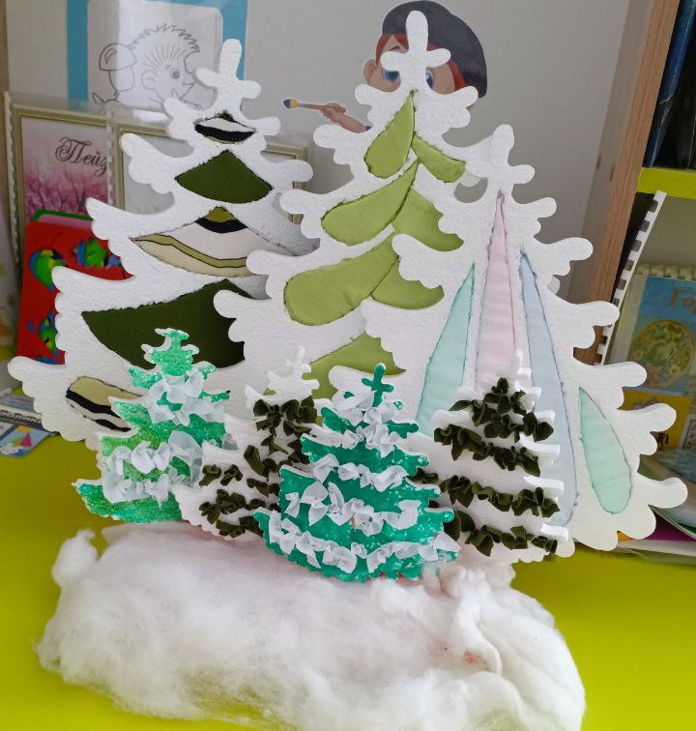
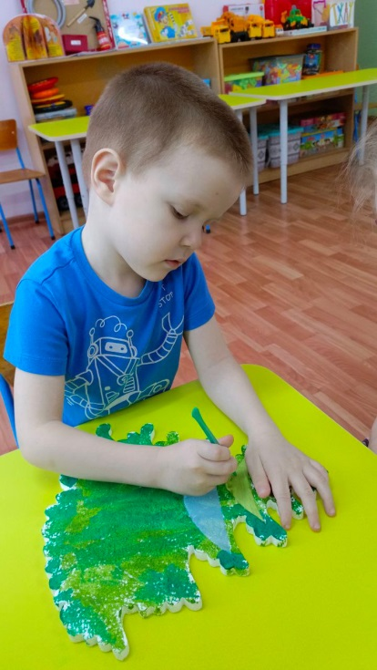
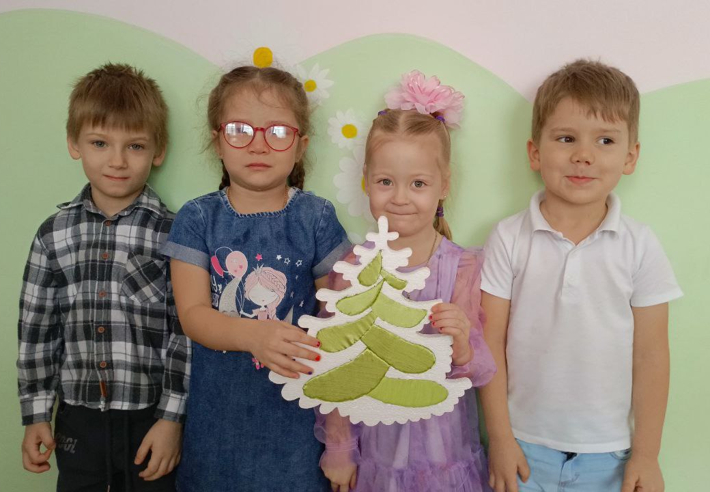
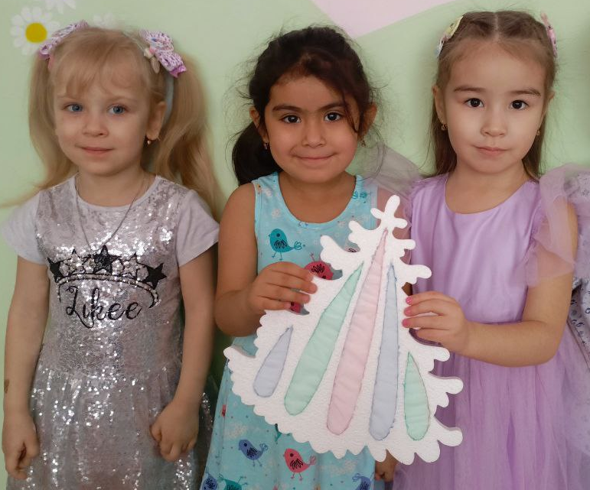
«ЗИМНИЙ ЛЕС ПОЛОН СКАЗОК И ЧУДЕС»

Slide 14
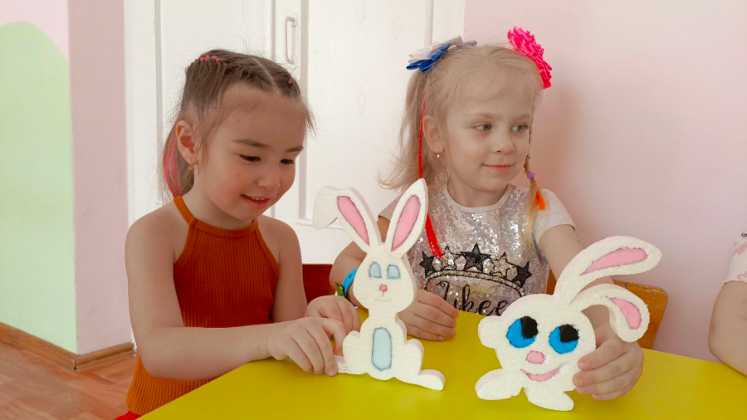
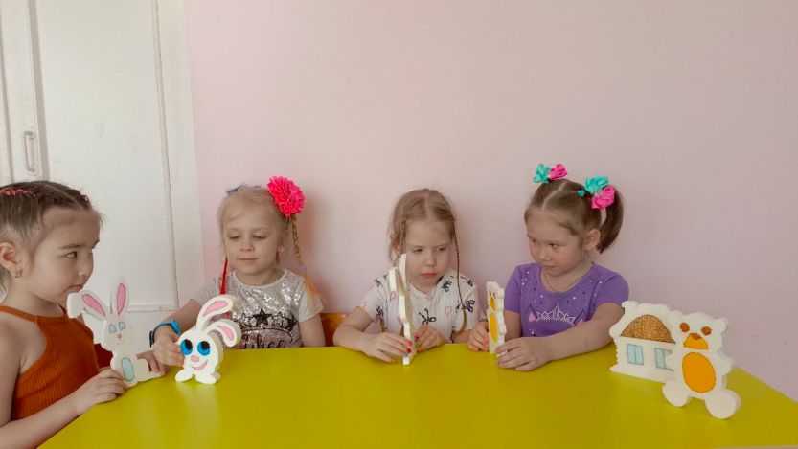
МАКЕТ «В ЗИМНЕМ ЛЕСУ ДРУГА НАЙДУ»

Slide 15
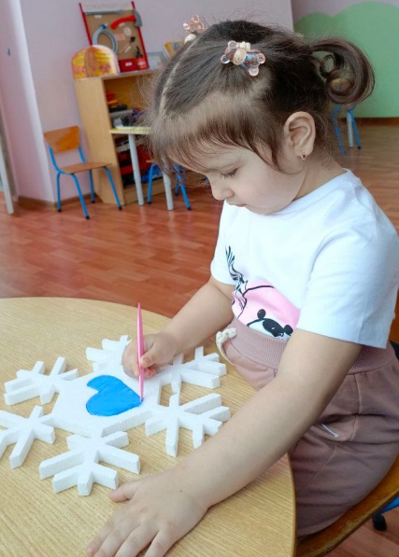
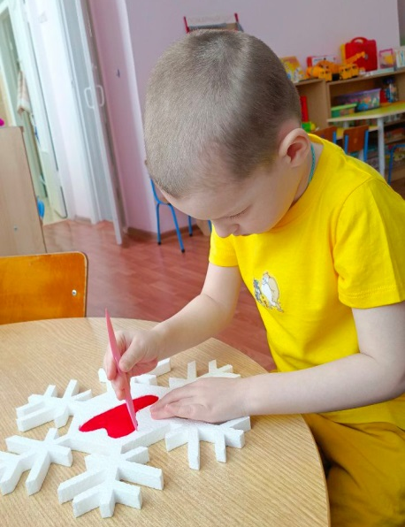
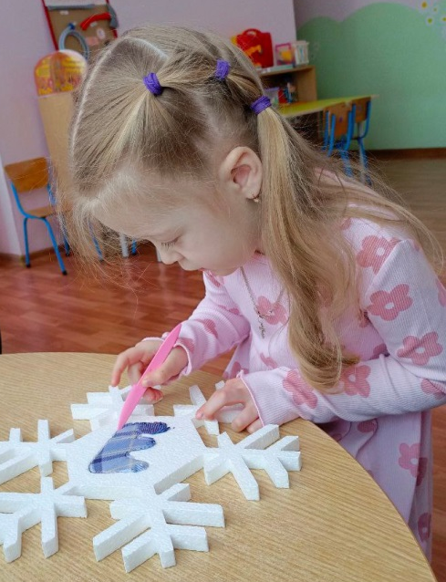
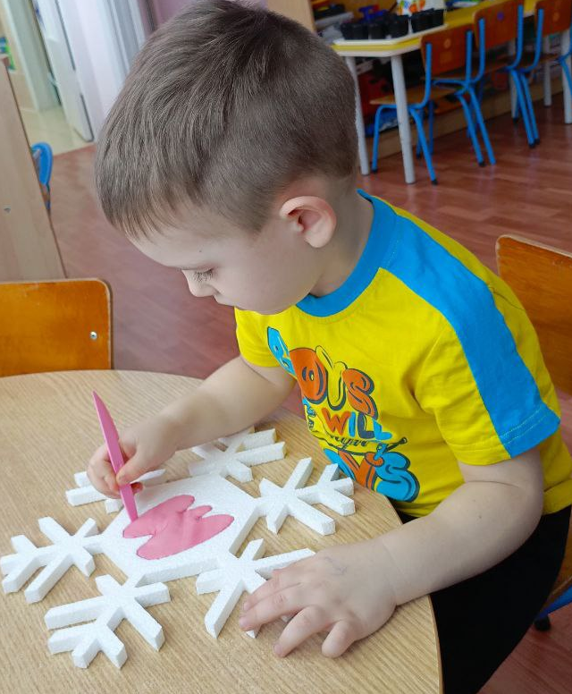

ПОДГОТОВКА К ВЫСТАВКЕ
ДЕТСКИХ РАБОТ

Slide 16
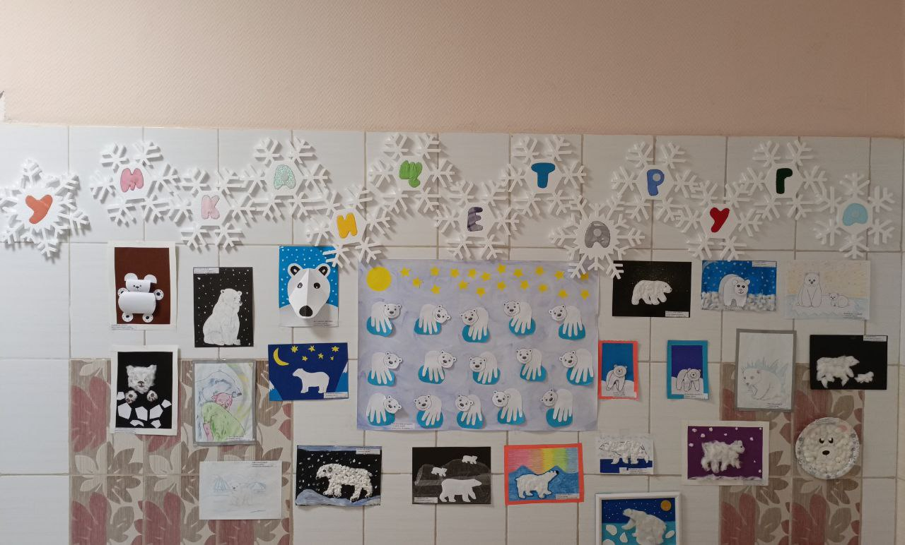
ВЫСТАВКА РАБОТ ДЕТСКОГО ТВОРЧЕСТВА
«УМКА ИЩЕТ ДРУГА»,
посвященная Дню полярного медведя

Slide 17
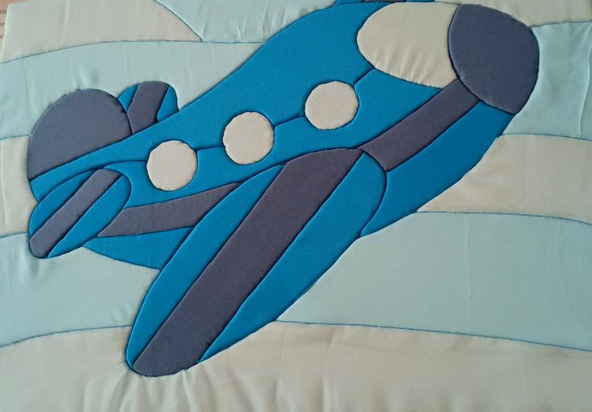
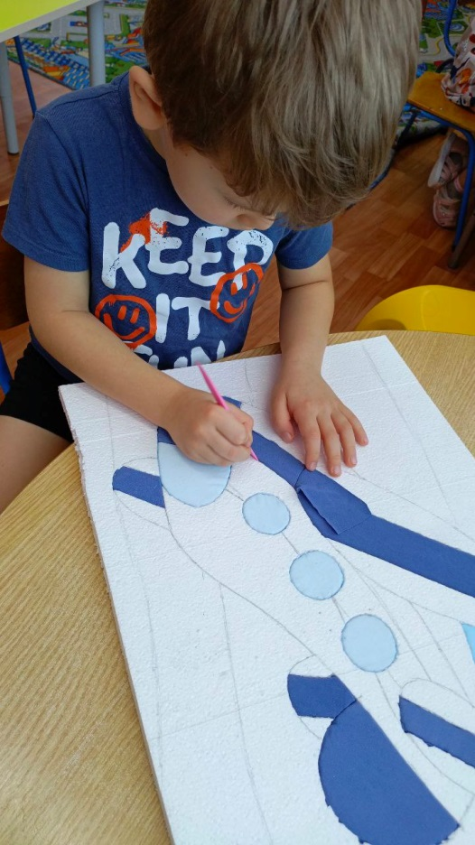
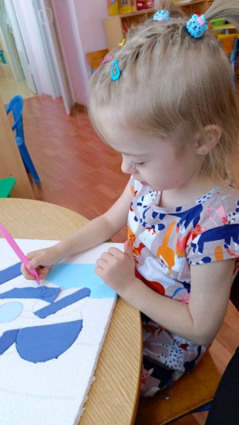
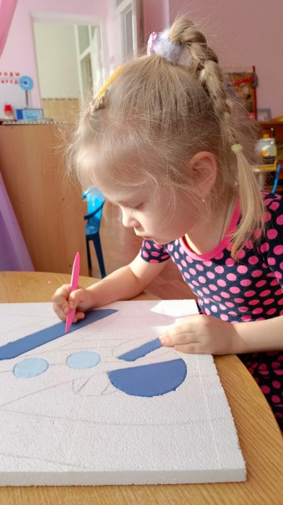
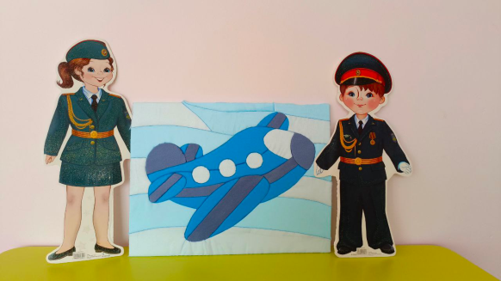
ПОЗДРАВЛЕНИЯ ОТ РЕБЯТ
С 23 февраля –
ДНЕМ ЗАЩИТНИКА ОТЕЧЕСТВА!

Slide 18
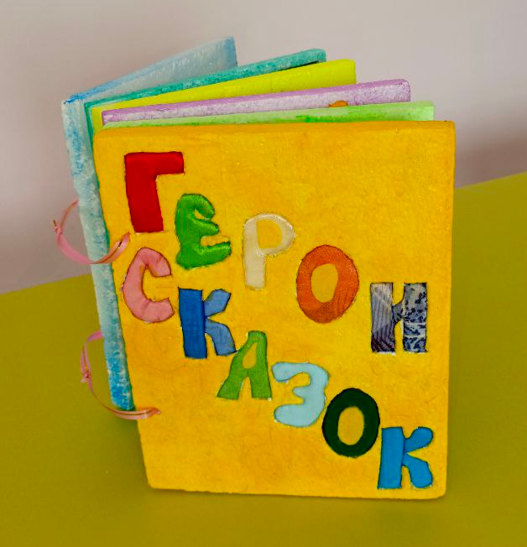
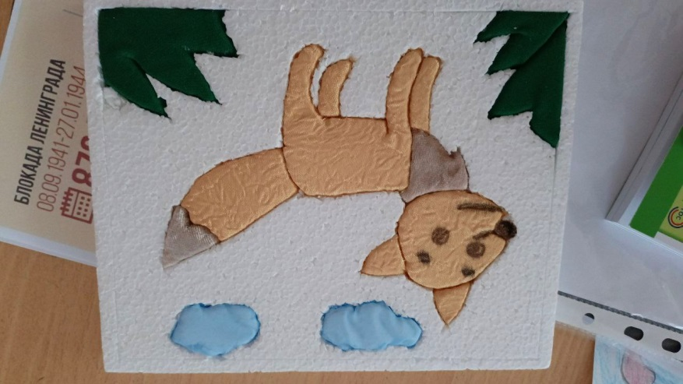
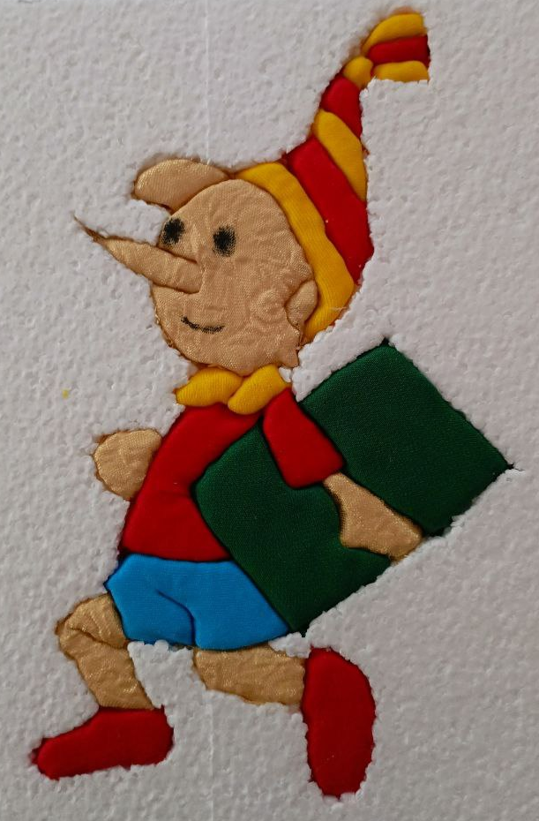
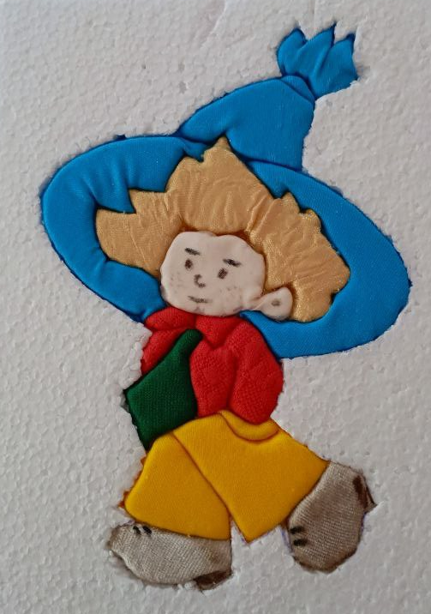
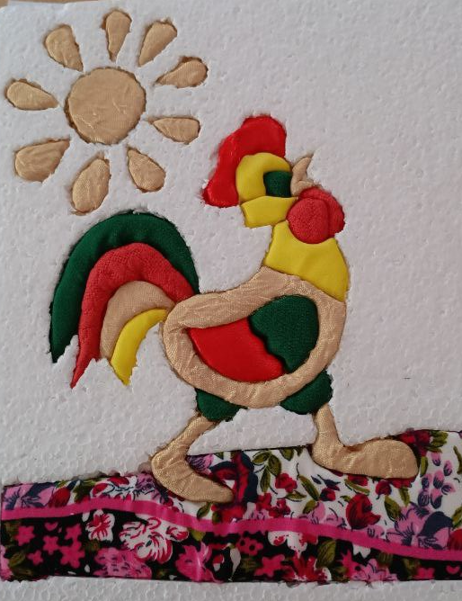
НАША ПЕРВАЯ КНИЖКА
«ПУТЕШЕСТВИЕ ПО СТРАНИЦАМ ЛЮБИМЫХ СКАЗОК»

Slide 19
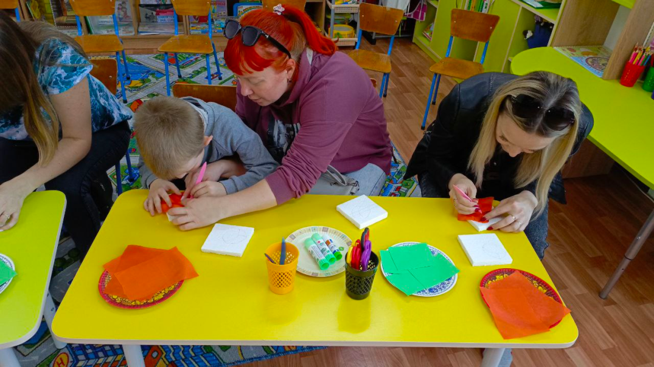
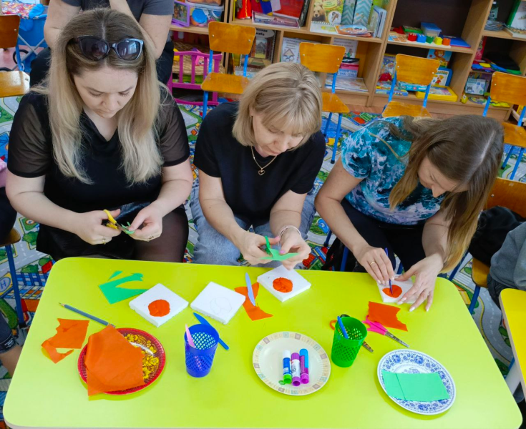

РАБОТА С РОДИТЕЛЯМИ
Мастер-класс «Кинусайга или пэчворд без иглы».

Slide 20
ПАМЯТКА ДЛЯ ПЕДАГОГОВ
«РЕКОМЕНДАЦИИ ПРИ ПОДБОРЕ МАТЕРИАЛОВ В ТЕХНИКЕ КИНУСАЙГА»
Необходимые материалы и оборудование:
Канцелярский нож (для взрослого);
Пенопласт;
Кусочки ткани;
Линейка, карандаш, ножницы, стеки, клей.
Можно использовать любые элементы декора: ленты, тесьма, шнуры любых цветов и размеров и, конечно же, бусинки, пуговицы, бисер, стразы.
ОБРАТИТЕ ВНИМАНИЕ!!!
В качестве основы для изделия лучше всего выбирать пенопласт (он безопаснее);
Ткань должна быть тонкой, но плотной, чтобы не тянулась и не осыпалась по краям.

Slide 21
ВЫВОД: использование техники Кинусайга благотворно влияет как на развитие детей, так и на сплочение родительского коллектива в целом, способствует установлению партнёрских отношений между всеми участниками образовательного процесса.
Педагоги могут использовать технику «Кинусайга» в работе с детьми старшего дошкольного возраста.
БЛАГОДАРИМ ЗА ВНИМАНИЕ!

